Slide 1
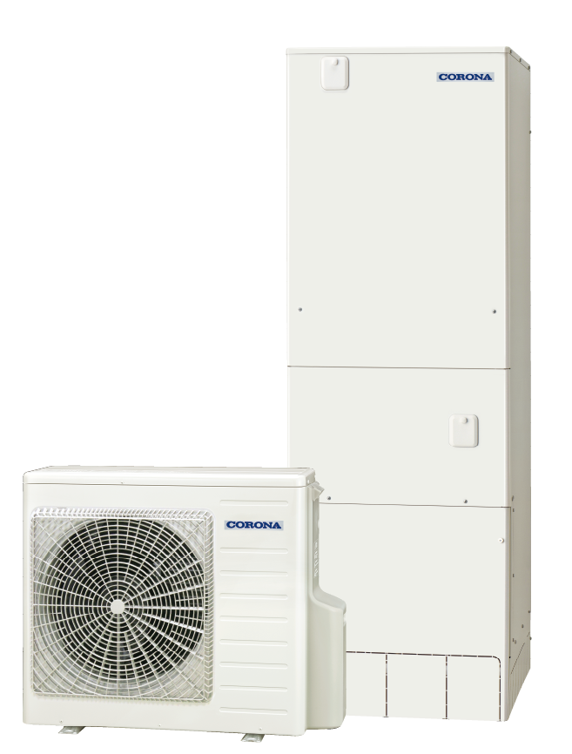
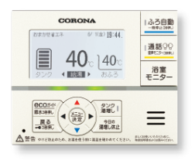
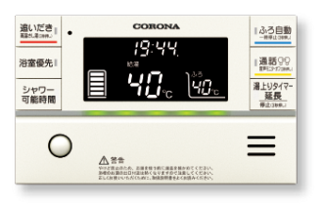
新しい
エコキュートは
お得！
新型エコキュートに
買い替えませんか？
エコ・節約 | ランニングコスト （年間） | 約26,000円
 | 節約機能 | 学習機能付運転モード
 | 太陽光余剰電力活用 | なし
安心・快適 | 入浴中のお知らせ機能 | なし
 | 停電・非常時の対応 | 停電時には使えない
 | 耐震設計 | －
清潔・キレイ | 貯湯ユニット内 ステンレス配管 | 銅管を使用
 | ふろ配管自動洗浄 | なし
2011年製のエコキュート(CHP-371D1A8)
ハイグレードタイプ
(CHP-37AY5)
※
約20,300円
約5,700円お得！
「ふろ湯量節水」や「省エネ保温」で節水!省エネ！
太陽光発電の余剰電力を活用できるソーラーモードを搭載！
HEMSなしでもアプリで対応ソーラーモードアプリも。
入浴お知らせ機能搭載で安全・安心な入浴をサポート！
停電時でもお湯が使える！ 断水時には生活用水をカンタンに確保できる！
停電に備え、貯湯タンクにお湯を満タン湧き上げ！断水に備えて浴槽に水はり。
★
3本脚でクラスS対応 の耐震設計。
転倒防止策として脚の強度、設置方法にも配慮。★地上及び1Fにおいて。
オールステンレスで耐腐食性と耐久性がさらに向上！（接続部を除く）
おふろのお湯を排水すると自動で配管を洗浄！
※条件（当社試算）：●大阪地区、使用湯量43℃換算、421L／日、運転モードはお買い上げ時の設定。●関西電力「はぴeタイム」基本料金燃料調整額、再エネ賦課金含まず。（2023年12月現在、当社調べ）
●従来プランのままで新型エコキュートへ買い替えを想定。●お住まいの地域、ご使用状況により光熱費は異なります。
無線LAN対応リモコンなら
コロナ快適ホームアプリを使って、遠隔操作や見える化が可能に。
自宅や離れて暮らすご家族の見まもりもできます。
コロナ快適ホームアプリ
との連動が可能
スマホでどこでもカンタン操作！
無線LAN対応インターホンリモコン
1
2
NEW
ソーラーモードアプリ
2
レジリエンス機能
レジリエンス機能
HEMSを導入していなくても、太陽光発電状況とクラウドの
天気予報から自動制御で最適な沸き上げ運転ができます。
停電や断水の発生が予測される時は、緊急の対策
をいち早く取ることができます。
台所リモコン
浴室リモコン
夜間と昼間に分けてかしこく沸き上げます
●1回満タン
●浴槽の水はり
※対応するエコキュートについては裏面をご確認ください。
貯湯タンク満タンに
お湯を確保します。
生活用水を浴槽に確保
します。
3
遠隔操作
外出先から操作できる。
4
自宅みまもり
入浴者の状況がスマホで分かる。
5
見える化
お湯の使用量などが確認できる。
6
遠隔みまもり
●フルオートタイプの制御です。給湯専用タイプは最大50％。
遠隔地にあるエコキュートの使用状況をチェックできる。
○事前に現地での接続が必要となります。

Slide 2
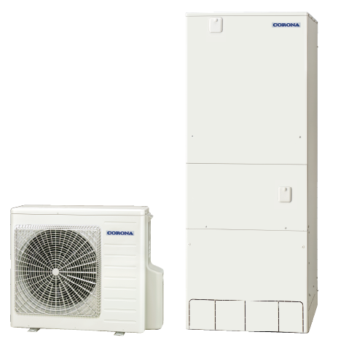
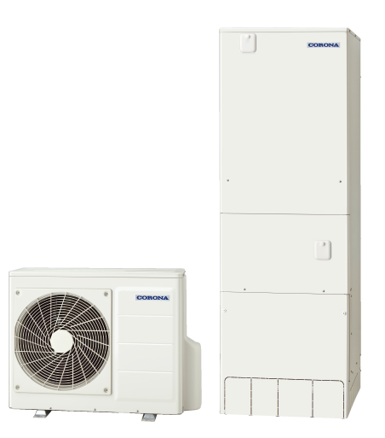
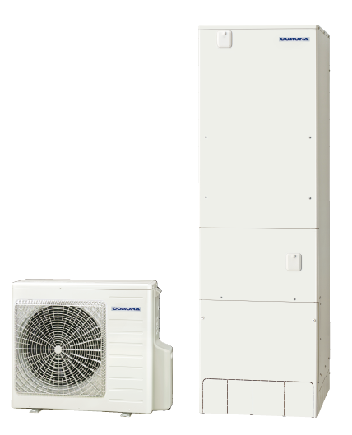
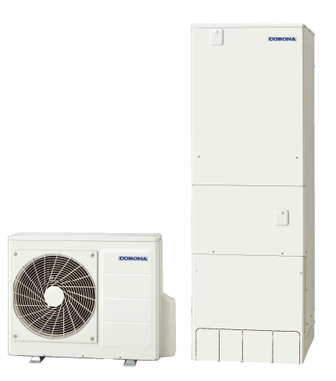
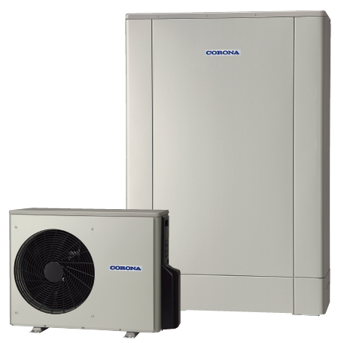
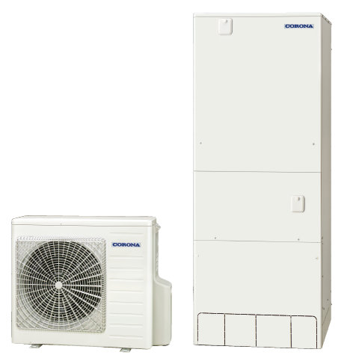
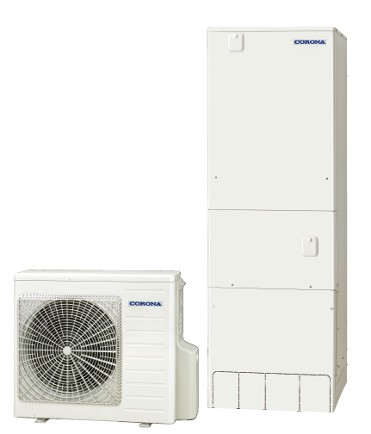
当店特別価格にて大特価販売中
とっても省エネな最新のエコキュートに買い替えるチャンスです！
ハイグレードタイプ
プレミアムエコキュート
高圧力パワフル給湯
省スペース・スリムタイプ
1缶式
フルオート
1缶式
フルオート
1缶式
フルオート
アプリ対応
アプリ対応
アプリ対応
無線LAN対応
インターホンリモコン選択時
無線LAN対応
インターホンリモコン選択時
無線LAN対応
インターホンリモコン選択時
( )
( )
( )
写真は
CHP-46AY5です。
写真は
CHP-HXE37AY5です。
370L
CHP-37AY5
CHP-HXE37AY5
460L
CHP-ES46AY5
インターホンリモコンセット付き 希望小売価格
1,007,600円（税抜916,000円）
無線LAN対応インターホンリモコンセット付き 希望小売価格
1,018,600円（税抜926,000円）
370L
インターホンリモコンセット付き 希望小売価格
1,203,400円（税抜1,094,000円）
無線LAN対応インターホンリモコンセット付き 希望小売価格
1,214,400円（税抜1,104,000円）
インターホンリモコン
セット付き 希望小売価格
無線LAN対応インターホンリモコン
セット付き 希望小売価格
1,196,800円（税抜1,088,000円）
1,207,800円（税抜1,098,000円）
当店
特別価格
0,000,000円
当店
特別価格
0,000,000円
当店
特別価格
0,000,000円
CHP-HXE46AY5
460L
CHP-37AY5-2
インターホンリモコン
セット付き 希望小売価格
無線LAN対応インターホンリモコン
セット付き 希望小売価格
1,294,700円（税抜1,177,000円）
370L
エマージェンシー
ストップ機能付き
インターホンリモコンセット付き 希望小売価格
1,018,600円（税抜926,000円）
無線LAN対応インターホンリモコンセット付き 希望小売価格
1,029,600円（税抜936,000円）
1,305,700円（税抜1,187,000円）
当店
特別価格
0,000,000円
当店
特別価格
0,000,000円
寒冷地仕様
プレミアムエコキュート
高圧力パワフル給湯
薄型・デザインエコ
460L
CHP-46AY5
1缶式
フルオート
２缶式（シルバー）
フルオート
インターホンリモコンセット付き 希望小売価格
1,105,500円（税抜1,005,000円）
無線LAN対応インターホンリモコンセット付き 希望小売価格
1,116,500円（税抜1,015,000円）
アプリ対応
アプリ対応
無線LAN対応
インターホンリモコン選択時
当店
特別価格
0,000,000円
無線LAN対応
インターホンリモコン選択時
( )
( )
高圧力パワフル給湯
ハイグレードタイプ
写真は
CHP-HXE37AY5Kです。
1缶式
フルオート
370L
CHP-HXE37AY5K
300L
CHP-ED302AY5
インターホンリモコン
セット付き 希望小売価格
無線LAN対応インターホンリモコン
セット付き 希望小売価格
1,234,200円（税抜1,122,000円）
インターホンリモコンセット付き 希望小売価格
1,062,600円（税抜966,000円）
無線LAN対応インターホンリモコンセット付き 希望小売価格
1,073,600円（税抜976,000円）
1,245,200円（税抜1,132,000円）
アプリ対応
当店
特別価格
0,000,000円
当店
特別価格
0,000,000円
無線LAN対応
インターホンリモコン選択時
CHP-HXE46AY5K
( )
460L
インターホンリモコン
セット付き 希望小売価格
無線LAN対応インターホンリモコン
セット付き 希望小売価格
1,331,000円（税抜1,210,000円）
写真は
CHP-E46AY5です。
1,342,000円（税抜1,220,000円）
370L
CHP-E37AY5
当店
特別価格
0,000,000円
インターホンリモコンセット付き 希望小売価格
1,105,500円（税抜1,005,000円）
無線LAN対応インターホンリモコンセット付き 希望小売価格
1,116,500円（税抜1,015,000円）
給湯専用タイプ
1缶式
給湯専用
CHP-37NY4
当店
特別価格
0,000,000円
370L
台所リモコン付き
本体希望小売価格
460L
CHP-E46AY5
※アプリには対応していません。
854,700円（税抜777,000円）
インターホンリモコンセット付き 希望小売価格
1,203,400円（税抜1,094,000円）
無線LAN対応インターホンリモコンセット付き 希望小売価格
1,214,400円（税抜1,104,000円）
当店
特別価格
0,000,000円
460L
CHP-46NY4
台所リモコン付き
本体希望小売価格
964,700円（税抜877,000円）
当店
特別価格
0,000,000円
写真は
CHP-37NY4です。
当店
特別価格
0,000,000円
3030R51 J

